Slide 1













Thứ …. ngày …. tháng …..năm ….

Slide 2








Slide 3






add a
section
header

Slide 4

Chọn 1 trong 2 đề dưới đây:
Đề 1: Viết bài văn tả một người em chỉ gặp một vài lần nhưng nhớ mãi.
Đề 2: Viết bài văn tả một người là nhân vật chính trong bộ phim hoặc vở kịch mà em đã xem.

Slide 5
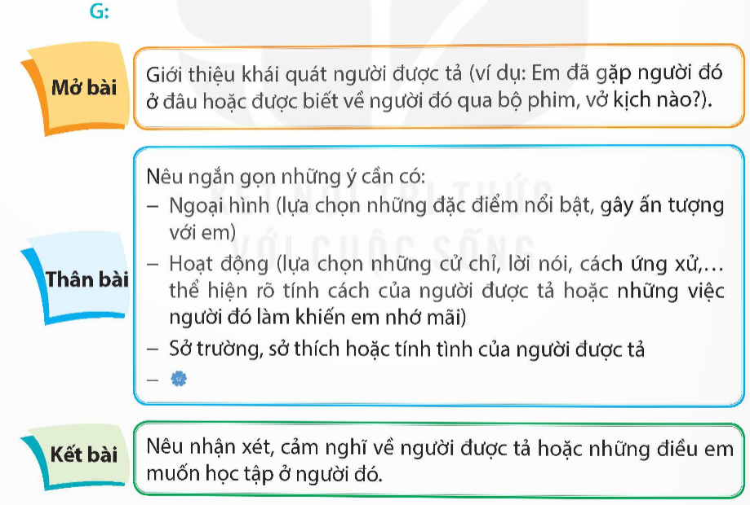

1. Viết bài văn theo gợi ý dưới đây:

Slide 6

Add a Heading
2. Đọc soát và chỉnh sửa
Chỉnh sửa bài viết (nếu cần).
Đổi bài cho bạn để đọc soát và góp ý cho nhau.

Slide 7


VẬN DỤNG

Slide 8
Em tiến hành chia sẻ với người thân bài viết của em và trao đổi về cách viết bài văn tả người.

Slide 9

Dặn dò
GV ghi vào đây
GV ghi vào đây
GV ghi vào đây
GV ghi vào đây

Slide 10






